Slide 1
Ar pagalvojai, kiek laiko tavo amžiaus jaunuoliai jau yar praleidę prie veidrodžio?
Ogi vidutiniškai pusantrų metų. Ir taip tvirtina garsi ,,GROUP Magazine“ mokslinių tyrimų grupė.
O ar kada susimąstei kiek laiko prie veidrodžio praleidi tu? Kiek tau tai yra svarbu ir kodėl?
Ar pats sau patinki...ne?- keisk save ir atrask savo grožį.
...taip?- tobulumui ribų nėra, atrask, tobulink ir sukurk savyje naują dar neatrastą grožį.
Mt 15, 11
Ne kas patenka į burną suteršia žmogų, bet kas išeina iš burnos, tai suteršia žmogų

Slide 2
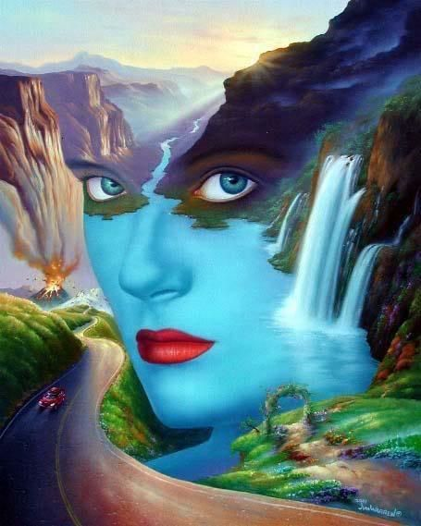
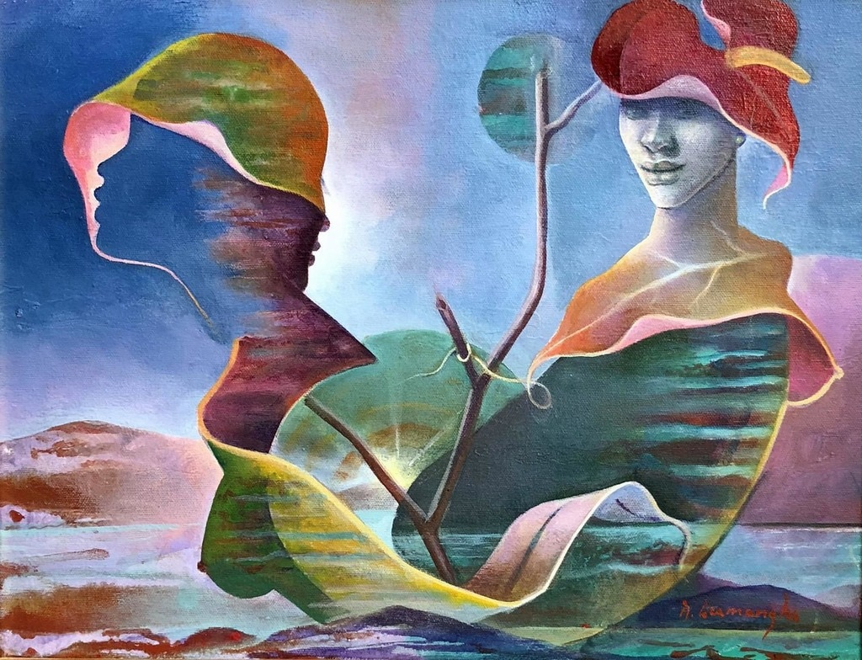
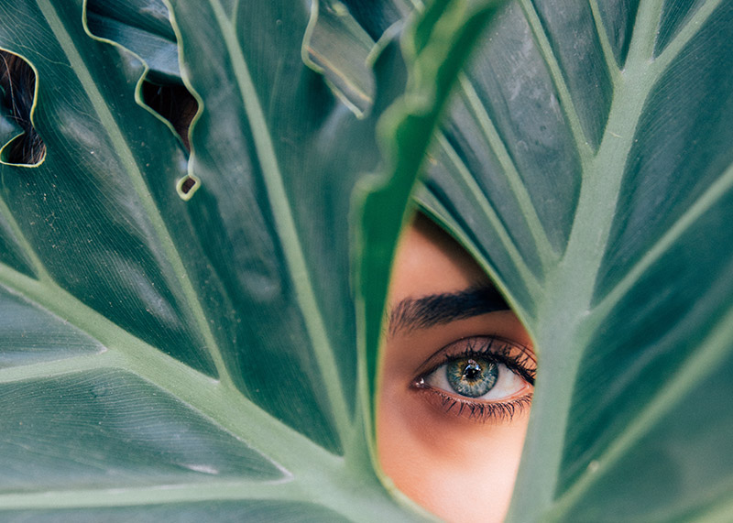
TEMA: VIDINIS IR IŠORINIS GROŽIS

Slide 3
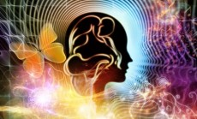
PASVARSTYK:
KAIP MANAI, KURIS GROŽIS NUGALĖS PASAULĮ
AR
VIDINIS
IŠORINIS

Slide 4
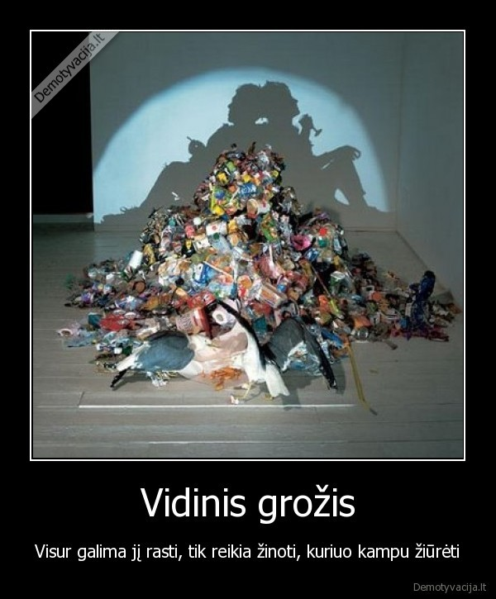
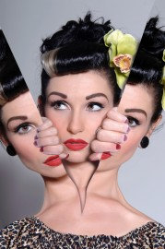
Šypsena – tai pro tavo veido langą šviečianti šviesa, kuri sako žmonėms, jog tavo širdis yra namie. – B. Ferrero.
Gražu yra tai, kas tikra
Tik tai, kas tikra, kas spindi savimi, o ne dirbtinumu, yra gražu. (Indų rašytojas Rabindranath Tagore)

Slide 5
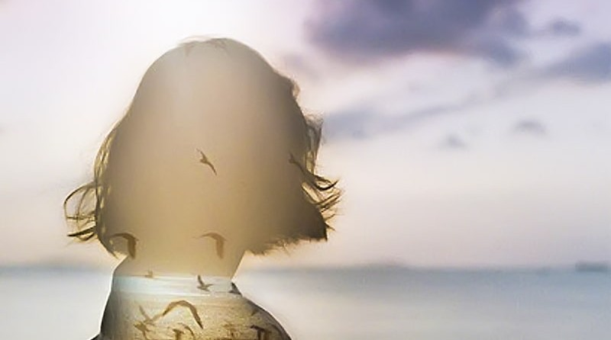

Išorinis blizgesys neužpudruoja dvasinės tuštumos
Kūno grožis, sutapęs su sielos grožiu, sudaro harmoningą žmogų. – Platonas.
Žmoguje viskas turi būti gražu: ir veidas, ir drabužiai, ir siela, ir mintys. – A. Čechovas.

Slide 6
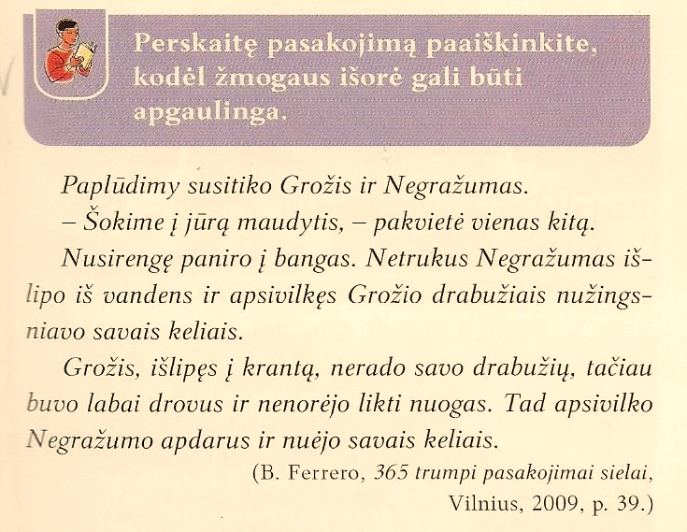
Kiekvienas žmogus turi savo grožio suvokimą, kuris susiformuoja augant ir bręstant. Pasidalinkite:
O kas grožis yra tau?
Kas yra išorinis grožis? Ar jis svarbus? Kodėl?
Taigi išorinis grožis dar ne viskas. Jis dažnai būna apgaulingas.
Kas yra vidinis grožis? Kaip jis reiškiasi?Kodėl jis toks svarbus?
Visos mūsų geros savybės ir dorybės, geri, nesavanaudiški pasirįžimai ir noras juos įvykdyti. Tai vidinis mūsų pasaulis.

Slide 7
Sakoma, kad kiekviena gamtos dalelė – tobulai graži. Žmogus taip pat yra gamtos dalis. Vadinasi, kad ir koks jis būtų, savaime yra tobulai gražus. Tačiau kai Ieva ir Adomas paragavo pažinimo vaisiaus, žmogus išmoko skirstyti, kas yra gražu, o kas ne. Tiesa, kartais tai maišo su žodžiais patinka ir nepatinka. Kiekvienas pažįstame žmonių, kurie nėra gražūs, tačiau jų charizma ir vidinė jėga žavi, traukia dėmesį.
Kas trukdo tinkamai vertinti savo išorinį ir vidinį pasaulį?
Pirmiausia tai mūsų pačių neigiamas požiūris į save, į savo gebėjimus – ir tai vadinama menkavertiškumu.
Save vertinant būtina atrasti geras ir išdrįsti sau pripažinti netikamas savo savybes.
Dievui svarbūs esame visi, nepaisant mūsų fizinių ar vidinių netobulumų.

Slide 8
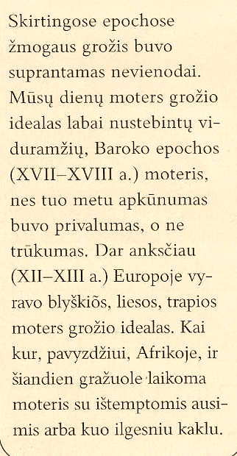
Ar žinai, kad

Slide 9
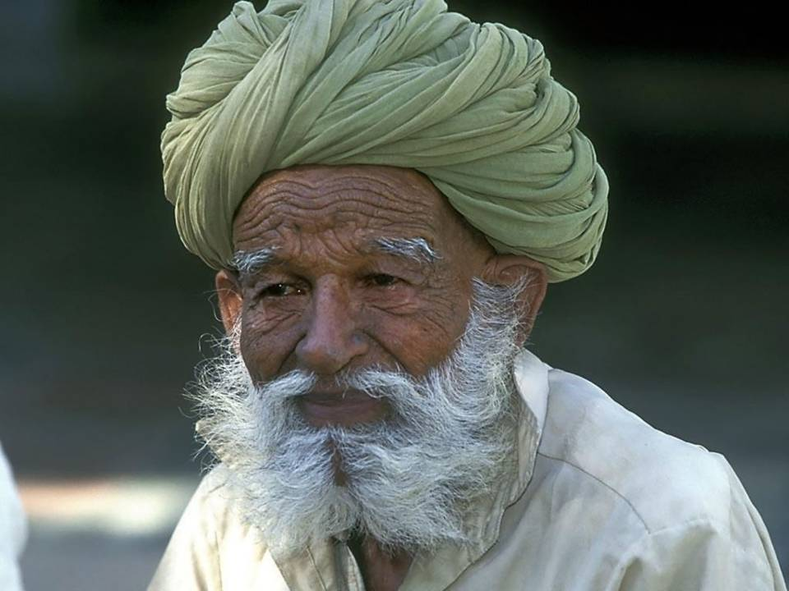
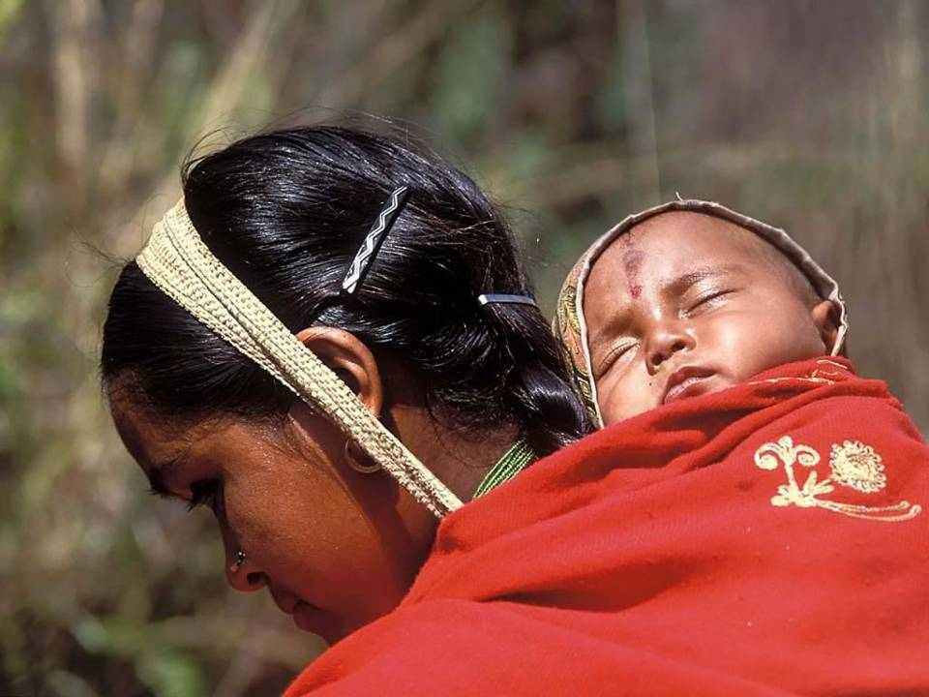
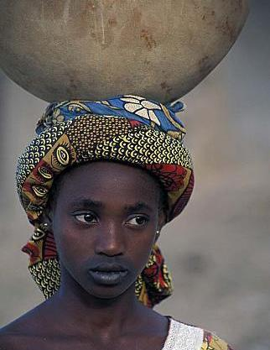
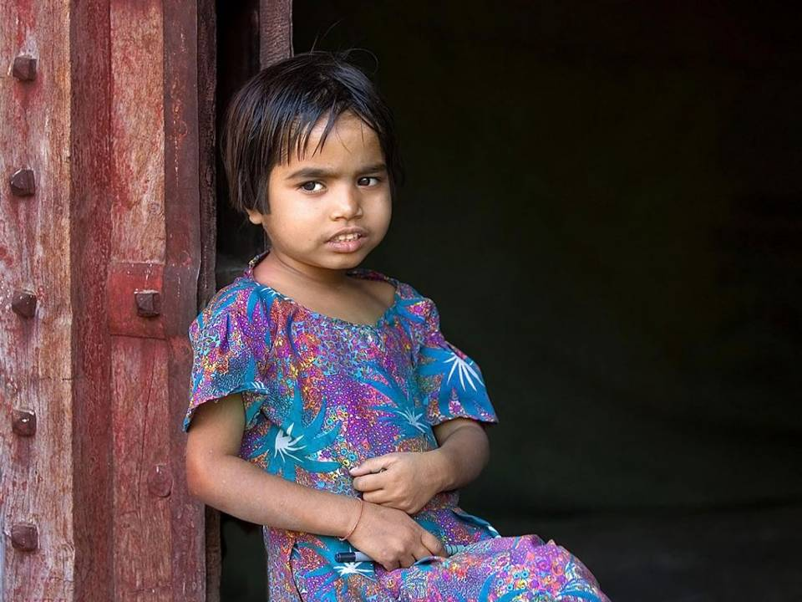
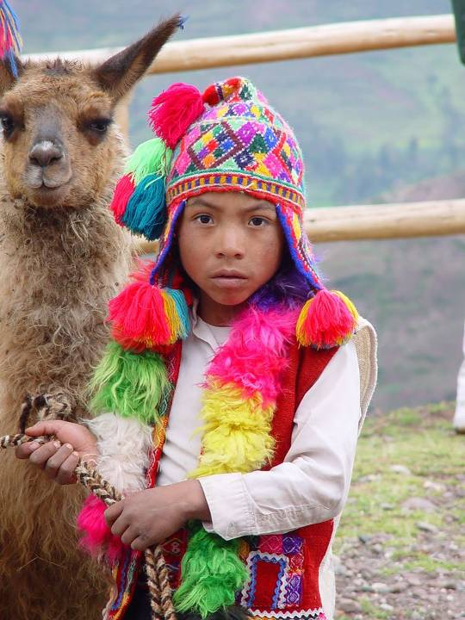

Slide 10
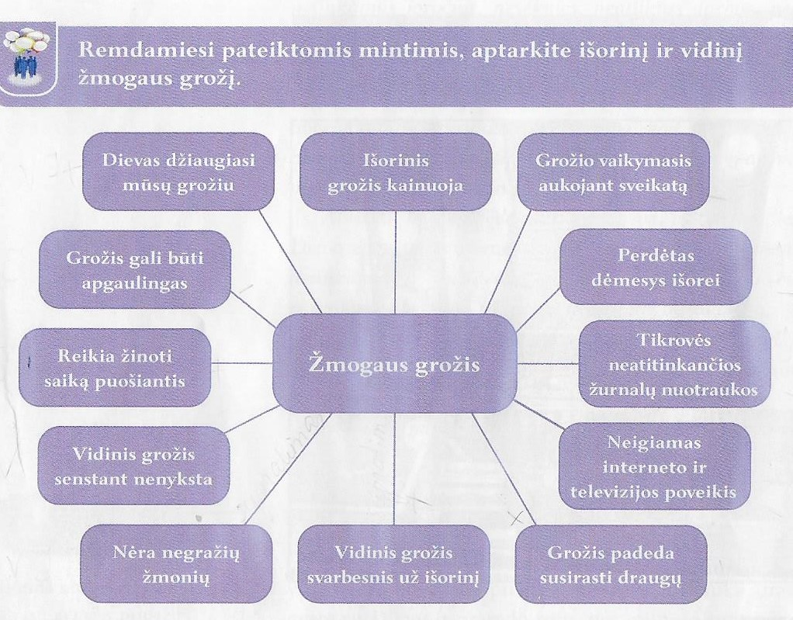
Pasidalinkime:
IŠSIRINK 2-3 TEIGINIUS IR PASIRUOŠK PAKOMENTUOTI
SUDĖK DĖLIONĘ IR UŽFIKSUOK LAIKĄ
https://www.jigsawplanet.com/?rc=play&pid=13ac546dec59&pieces=63

Slide 11
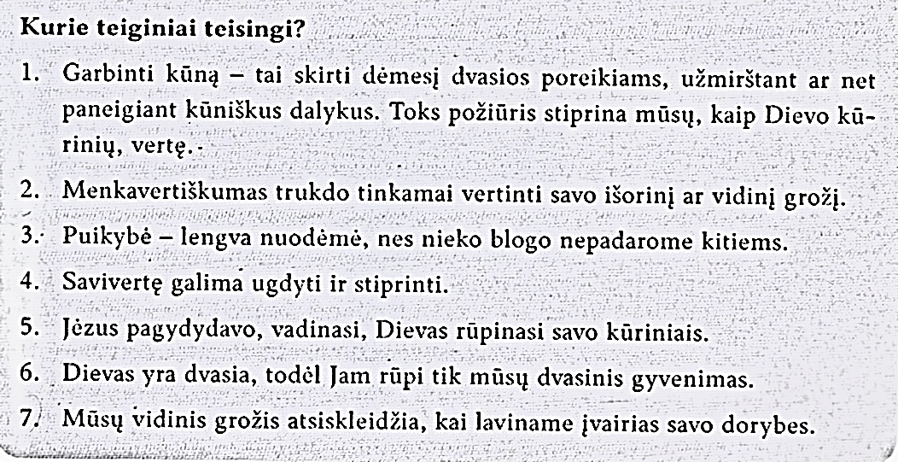
PAKARTOKIME

Slide 12
Užduotis: Pabaikite sakinius
Dvasios grožis gražesnis už kūno grožį, nes...
Kai dėkojame Dievui, pradedame geriau pažinti save, nes...
Puoselėdami savo vidinį grožį, turime atverti širdį Jėzui nes....
Refleksija:
Šiandien pamokoje man buvo svarbu.........
Supratau...............

